Slide 1
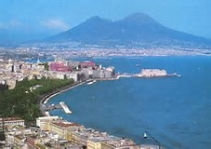
Istituto Comprensivo “Pulcarelli-Pastena” anno scolastico 2016/2017
BELLEZZE NAPOLETANE
Classe I sezione B

Slide 2
IN GIRO PER NAPOLI CON NOI

Slide 3
PALAZZO REALE cercando notizie ci appassioniamo al lavoro

Slide 4
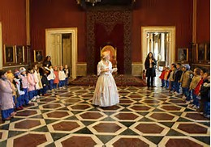
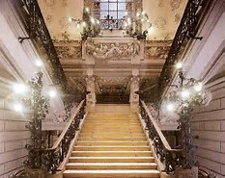
le visite

Slide 5
L’attività ci appassiona scopriamo meraviglie

Slide 6
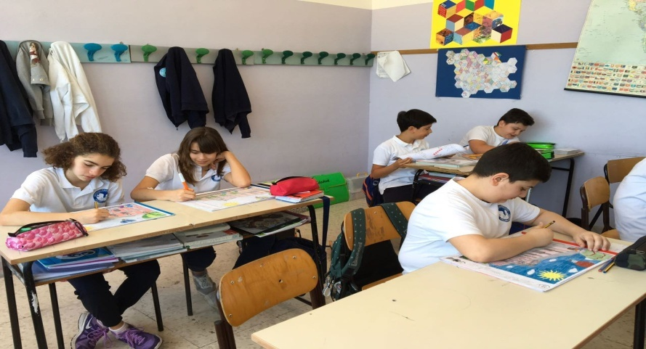
Momenti di condivisione

Slide 7
La gita si rivela incredibile e spettacolare (Erika)

Slide 8
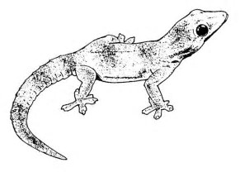
STAZIONE ZOOLOGICA

Slide 9
Il gruppo davanti ad un plastico l’antica città di Pompei

Slide 10
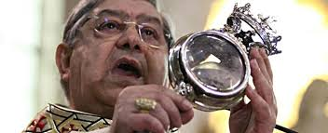
IL DUOMO

Slide 11
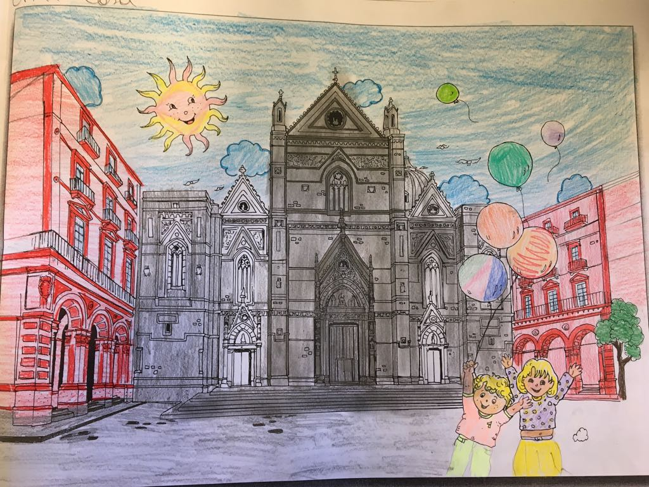
Il DUOMO dedicato a San Gennaro patrono di Napoli

Slide 12
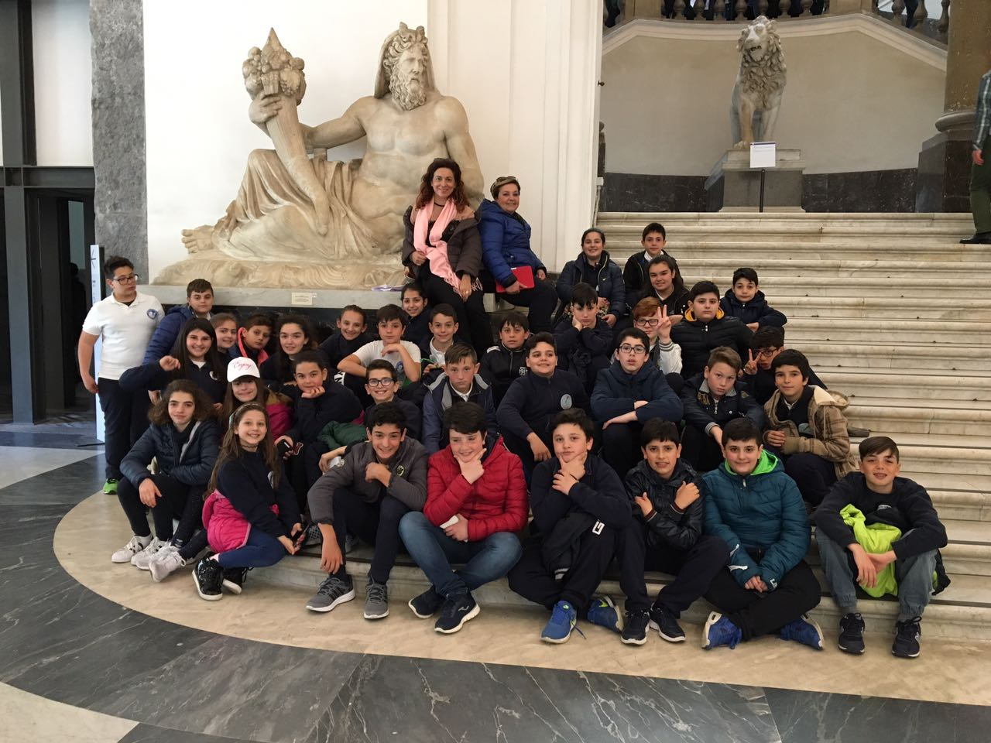
Insieme siamo felici

Slide 13
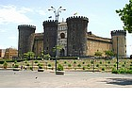
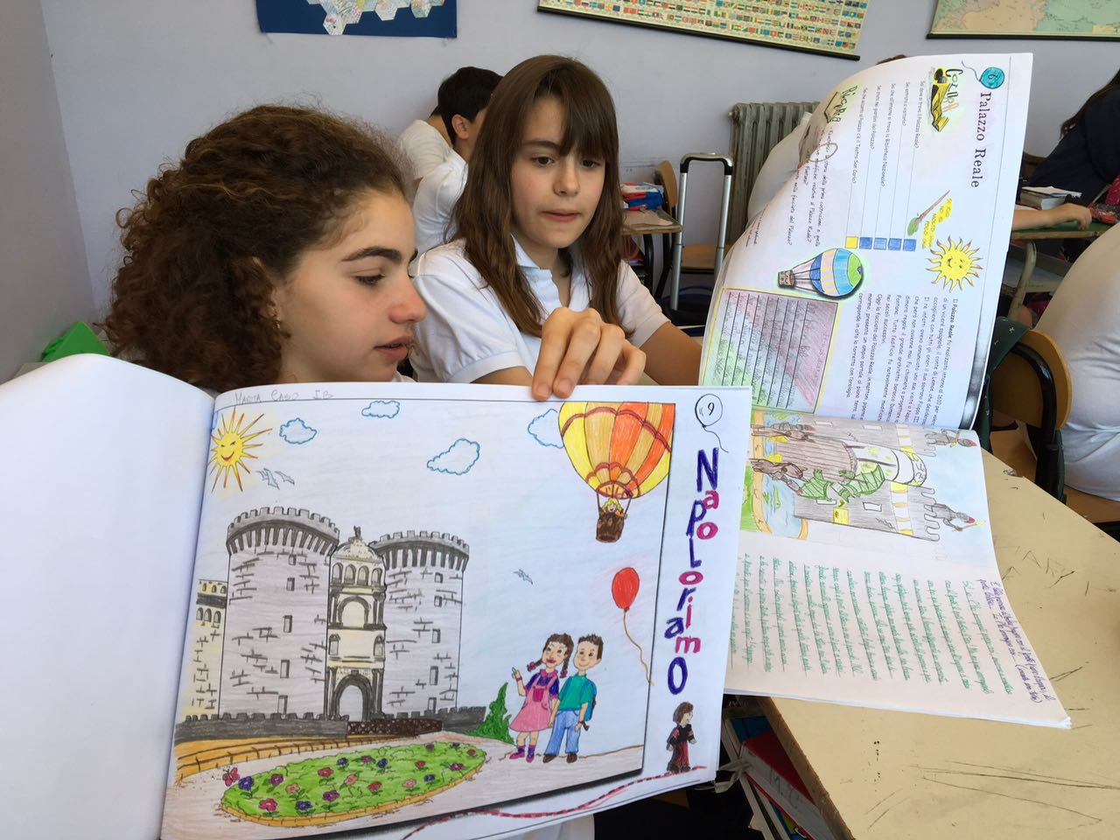
IL MASCHIO ANGIOINO

Slide 14
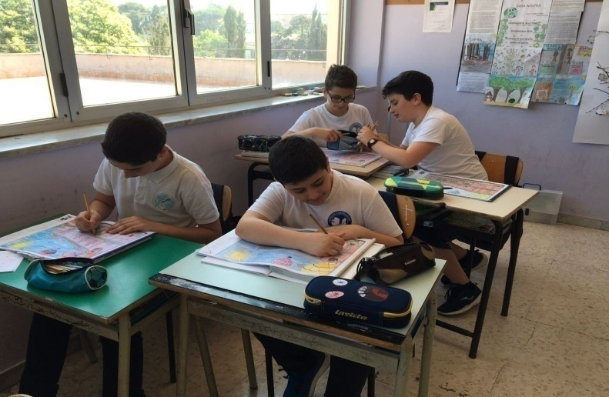
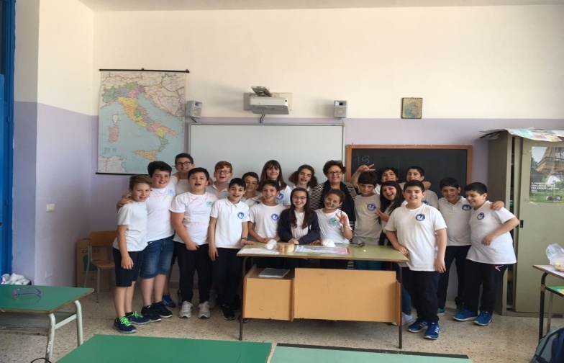

Slide 15
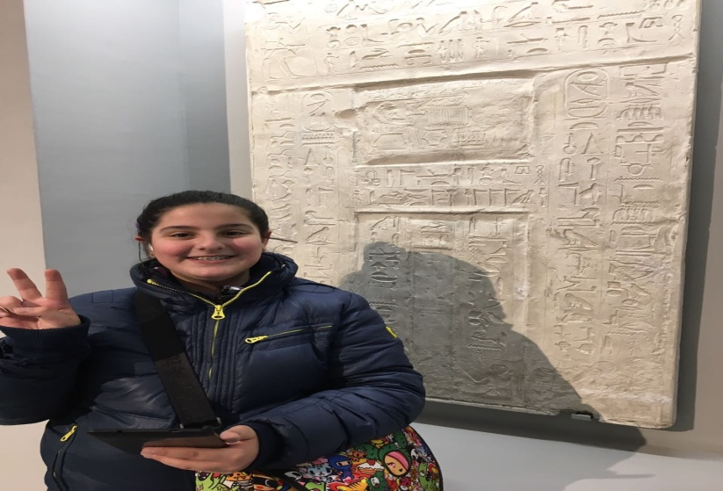
PIAZZA PLEBISCITO“ Non è tanto cosa facciamo, ma è la passione con cui lo facciamo che realmente conta.”

Slide 16
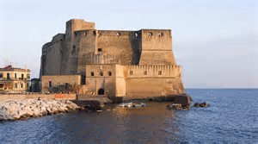
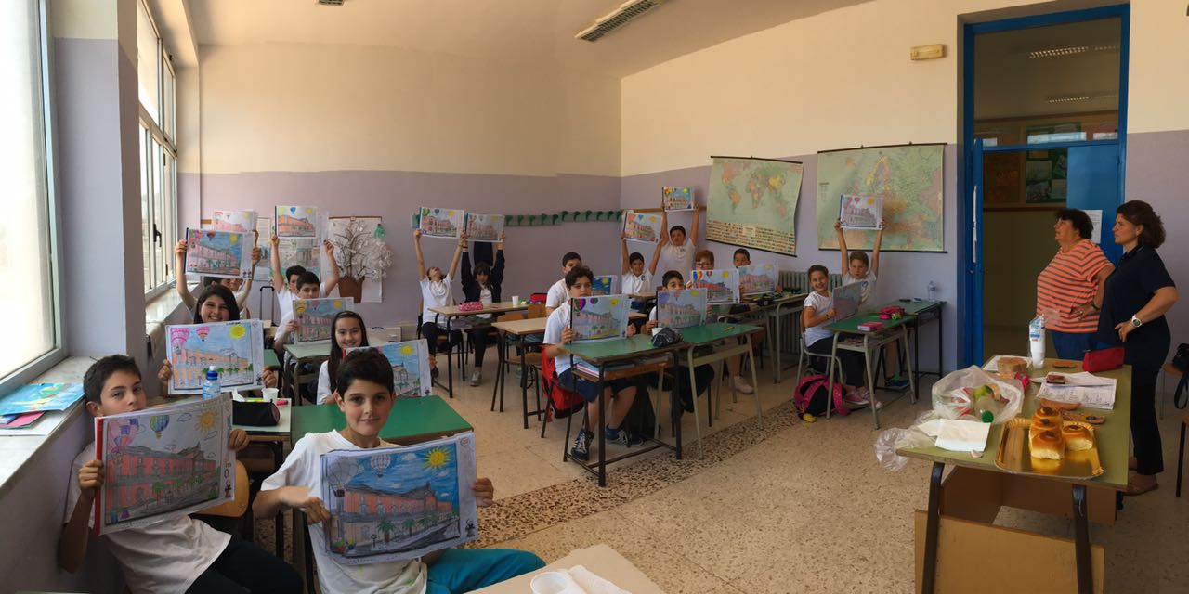
CASTEL DELL’OVO

Slide 17
“Vai con fiducia nella direzione dei tuoi sogni! Vivi la vita che hai immaginato”

